Slide 1
Mirjana Škrapić, prof. psih., stručni suradnik- psiholog Marijana Zaninović, prof. biol. i kem.
Srednja škola Lovre Montija, Knin
Analiza rezultata anonimnog anketnog upitnika o uspješnosti provođenja Nastave na daljinu

Slide 2
Metodologija istraživanja
vrijeme istraživanja: svibanj 2020.
mjerni instrument: anonimni anketni upitnik
uzorak: roditelji učenika SŠ Lovre Montija
cilj istraživanja: prikupljanje mišljenja roditelja o Nastavi na daljinu

Slide 3
Vrijeme istraživanja
nakon dva mjeseca provedbe Nastave na daljinu
nakon bilješki nastavnika o aktivnosti učenika
nakon prvih ocjena

Slide 4
Mjerni instrument
anonimni anketni upitnik
izrađen i proveden u online formi
sadrži 14 čestica u obliku pitanja otvorenog tipa, skala procjene te višestrukog izbora

Slide 5
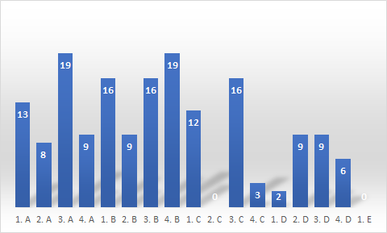
Uzorak
roditelji učenika SŠ Lovre Montija
ukupno 166 odgovora

Slide 6
Cilj istraživanja
- prikupljanje informacija vezanih uz mišljenje roditelja s ciljem razumijevanja opterećenosti učenika i poboljšanja izvođenje nastave na daljinu u budućnosti ukoliko do iste dođe
- istraživanje se temelji na Preporukama za vrednovanje i ocjenjivanje nastave na daljinu, travanj 2020., MZO iz kojih navodimo:
"S obzirom na izvanrednu situaciju, roditelji u ovom trenutku više nego ikad trebaju biti uključeni u rad škole, ali i u osiguravanje kruga povjerenja za učenje.
Svima nam je na prvom mjestu dobrobit samih učenika koje kvalitetnim povratnim informacijama treba poticati na učenje, pritom je ocjenjivanje u drugom planu. S obzirom na to da smo se svi našli u potpuno novoj situaciji i vrsti nastave, važno je da svi – učitelji, učenici i roditelji, imaju razumijevanja jedni za druge."

Slide 7
Analiza rezultata
I. prema česticama upitnika
II. prema razredima
III. općenito

Slide 8
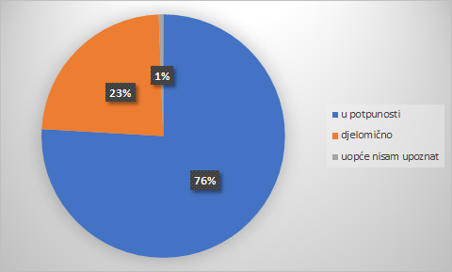
1. čestica upitnika - mišljenje: Koliko su roditelji upoznati s načinom odvijanja nastave na daljinu?
76 % - u potpunosti
23 % - djelomično
1 % - uopće nisam upoznat/upoznata

Slide 9
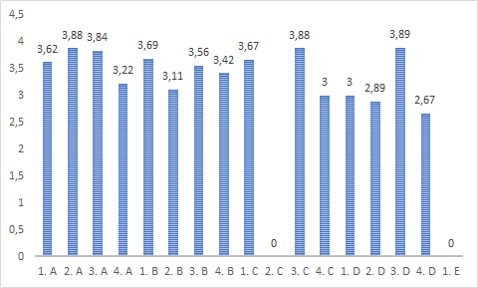
2. čestica upitnika - mišljenje: Zadovoljstvo roditelja provođenjem nastave na daljinu
prosječna ocjena = 3,42

Slide 10
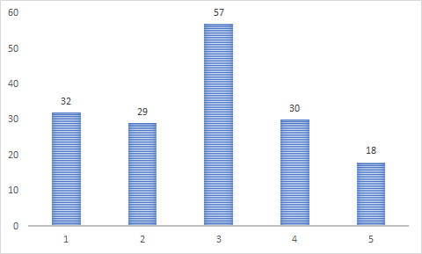
3. čestica - procjena: Uključenost roditelja u nastavu na daljinu
*1 – minimalno; 5 - maksimalno

Slide 11
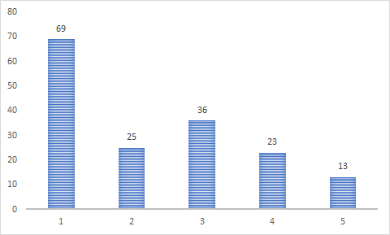
4. čestica - procjena: Opterećenost roditelja u nastavi na daljini
* 1- minimalno; 5- maksimalno

Slide 12
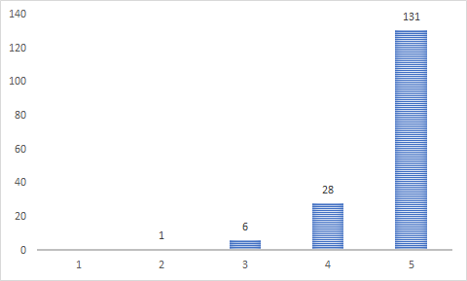
5. čestica - procjena: Stupanj samostalnost učenika u Nastavi na daljinu
* 1- minimalno; 5- maksimalno

Slide 13
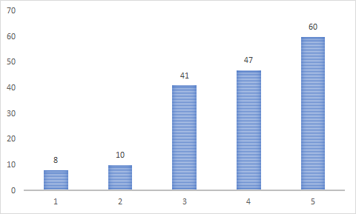
6. čestica - procjena: Stupanj opterećenosti učenika zadacima u Nastavi na daljinu
* 1- minimalno; 5- maksimalno

Slide 14
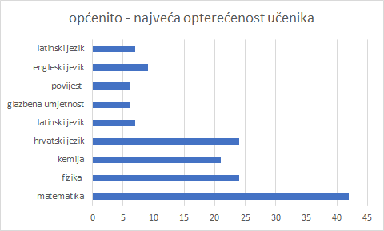
7. čestica - procjena: Zadaci iz predmeta koji zahtjevaju najveći angažman učenika i pridonose najvećoj opterećenosti učenika

Slide 15
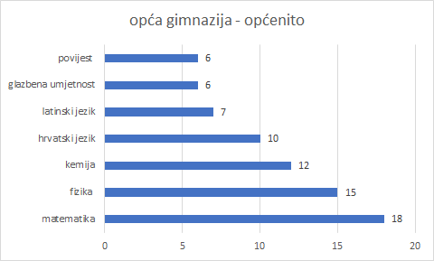
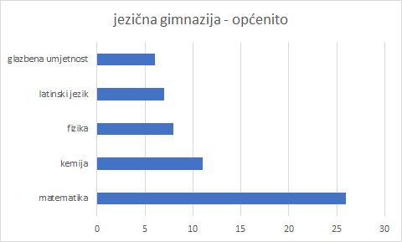
7. čestica: Zadaci iz predmeta koji zahtjevaju najveći angažman učenika i pridonose najvećoj opterećenosti učenika

Slide 16
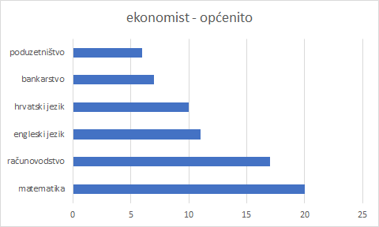
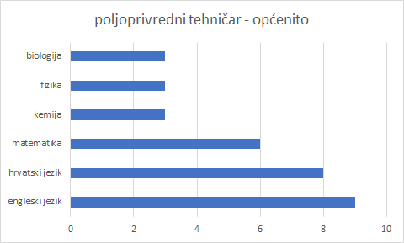
7. čestica: Zadaci iz predmeta koji zahtjevaju najveći angažman učenika i pridonose najvećoj opterećenosti učenika

Slide 17
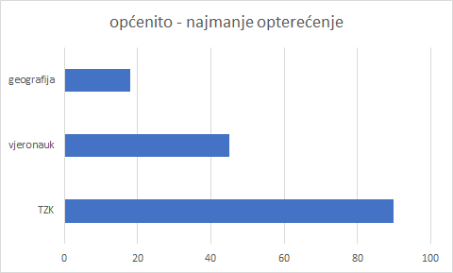
8.čestica-procjena: Zadaci iz predmeta koji zahtjevaju najmanji angažman učenika i pridonose najmanjoj opterećenosti učenika

Slide 18
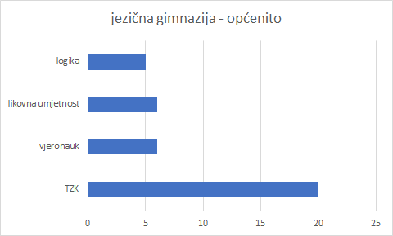
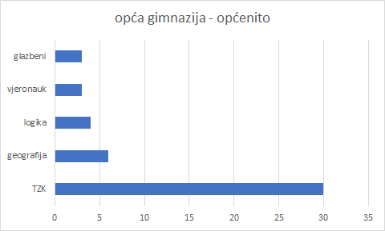
8. čestica - procjena: Zadaci iz predmeta koji zahtjevaju najmanji angažman učenika i pridonose najmanjoj opterećenosti učenika

Slide 19
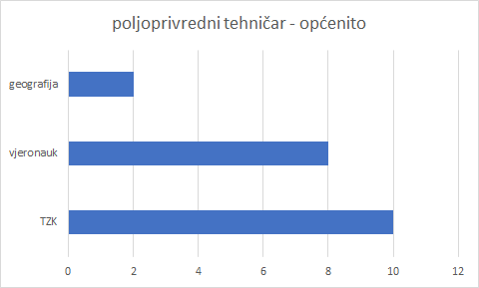
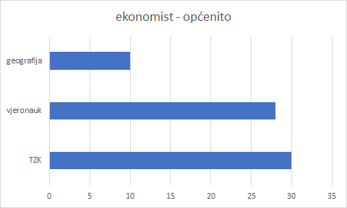
8.čestica - procjena: Zadaci iz predmeta koji zahtjevaju najmanji angažman učenika i pridonose najmanjoj opterećenosti učenika

Slide 20
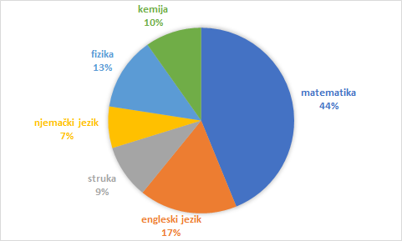
9. čestica - mišljenje: Predmeti iz kojih učenici ne stječu kvalitetna znanja u online nastavi

Slide 21
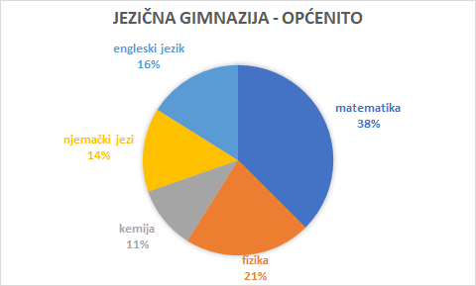
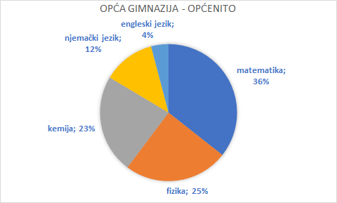
9. čestica - mišljenje: Predmeti iz kojih učenici ne stječu kvalitetna znanja u online nastavi

Slide 22
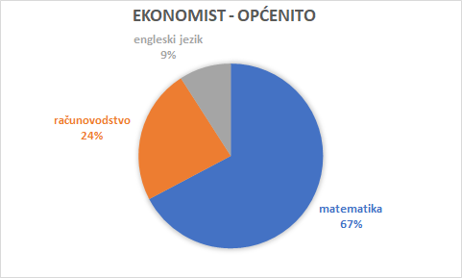
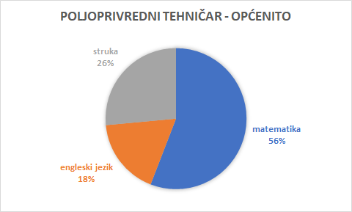
9. čestica - mišljenje: Predmeti iz kojih učenici ne stječu kvalitetna znanja u online nastavi

Slide 23
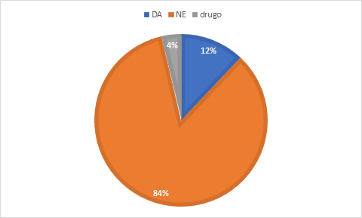
10. čestica - mišljenje: Stječu li učenici kvalitetna znanja u online nastavi?

Slide 24
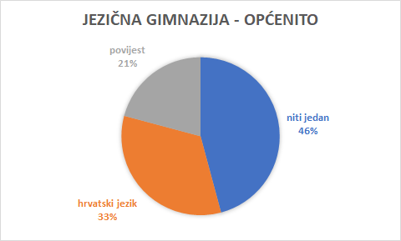
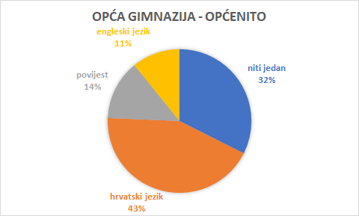
11. čestica - mišljenje: Predmeti iz kojih učenici stječu kvalitetna znanja

Slide 25
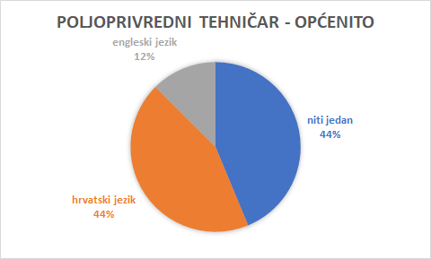
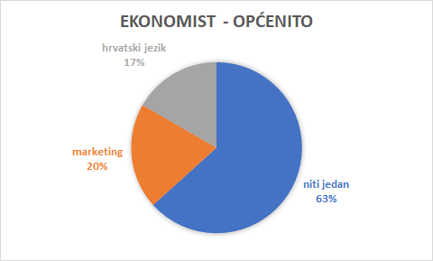
11.čestica - mišljenje: Predmeti iz kojih učenici stječu kvalitetna znanja

Slide 26
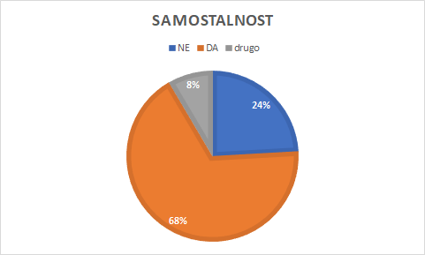
12. čestica - procjena: Stupanj samostalnosti mog djeteta

Slide 27
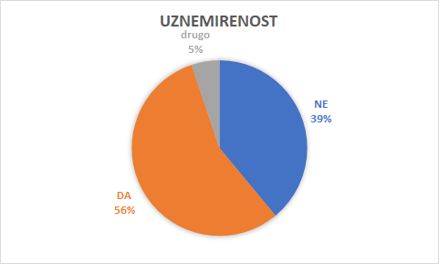
13. čestica - procjena: Stupanj uznemirenosti mog djeteta

Slide 28
14. čestica - mišljenje: Percepcija nastavnika
čestica | prosječna ocjena
I. Zahtjevi nastavnika traže dodatni angažman roditelja. | 2,83
II. Redovitost komunikacije nastavnika s učenicima. | 4,05
III. Upute nastavnika su jasne. | 3,72
IV. Povratne informacije učenicima su redovite. | 3,72
V. Povratne informacije učenicima su motivirajuće. | 3,50

Slide 29
Sažetak rezultata upitnika provedenog s učenicima uz provođenje Nastave na daljinu - PREDNOSTI
- rad kad im odgovara
- uporaba novih aplikacija
- zanimljiviji sadržaji
- cjelodnevna dostupnost nastavnika
- duže spavanje

Slide 30
Sažetak rezultata upitnika provedenog s učenicima uz provođenje Nastave na daljinu - NEDOSTACI
- tehničke poteškoće
- poteškoće pri razumijevanju sadržaja "teških" predmeta
- previše zadataka
- nepridržavanje rasporeda od strane nastavnika
- nedostatak socijalnog kontakta s prijateljima i nastavnicima
- slaba komunikacija s pojedinim nastavnicima

Slide 31
Sažetak rezultata upitnika provedenog s učenicima uz provođenje Nastave na daljinu - PRIJEDLOZI
- manje zadataka
- držati se rasporeda
- previše zadataka
- više pojašnjenja kroz razgovore i video lekcije
- unaprijed znati termine ispitivanja
- uvažavanje osobnih, obiteljskih i tehničkih poteškoća

